Slide 1
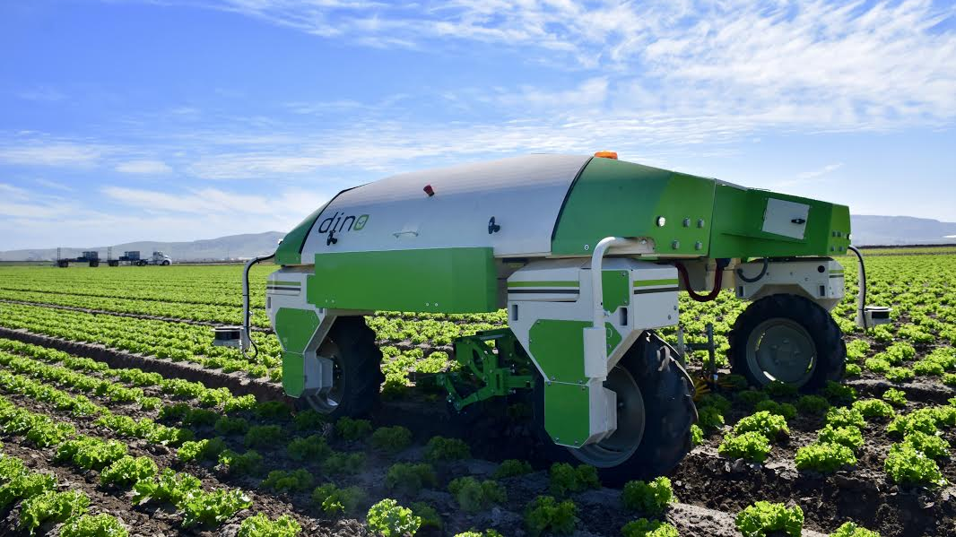
Robot Farm
Κατασκευή 3d μοντέλου

Slide 2
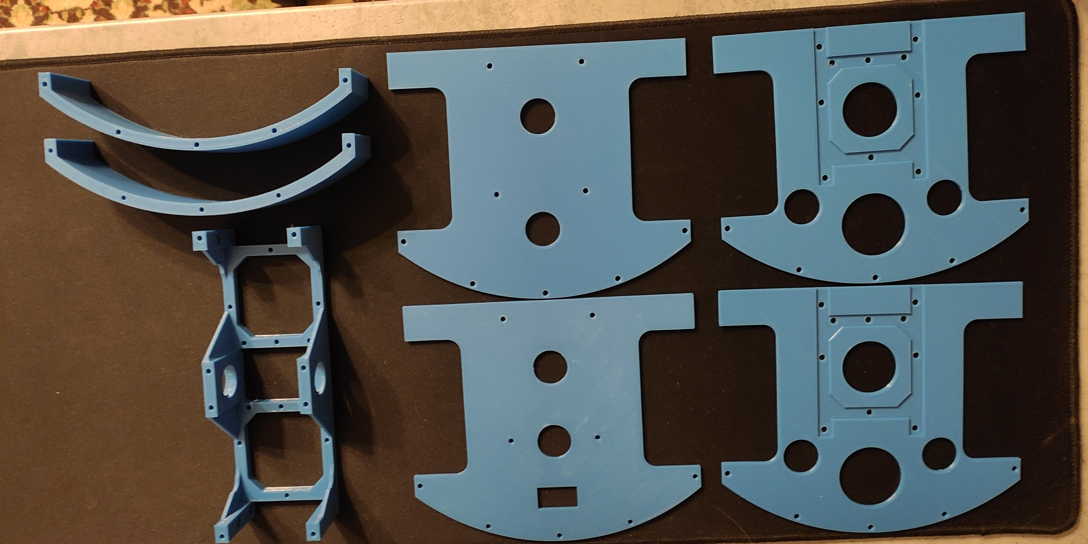
Βήμα 1ο
Εκτυπώνουμε τα αρχεία:
Down.stl 2x φορές
Up1.stl
Up2.stl
Connect.stl
Protect.stl 2x φορές

Slide 3
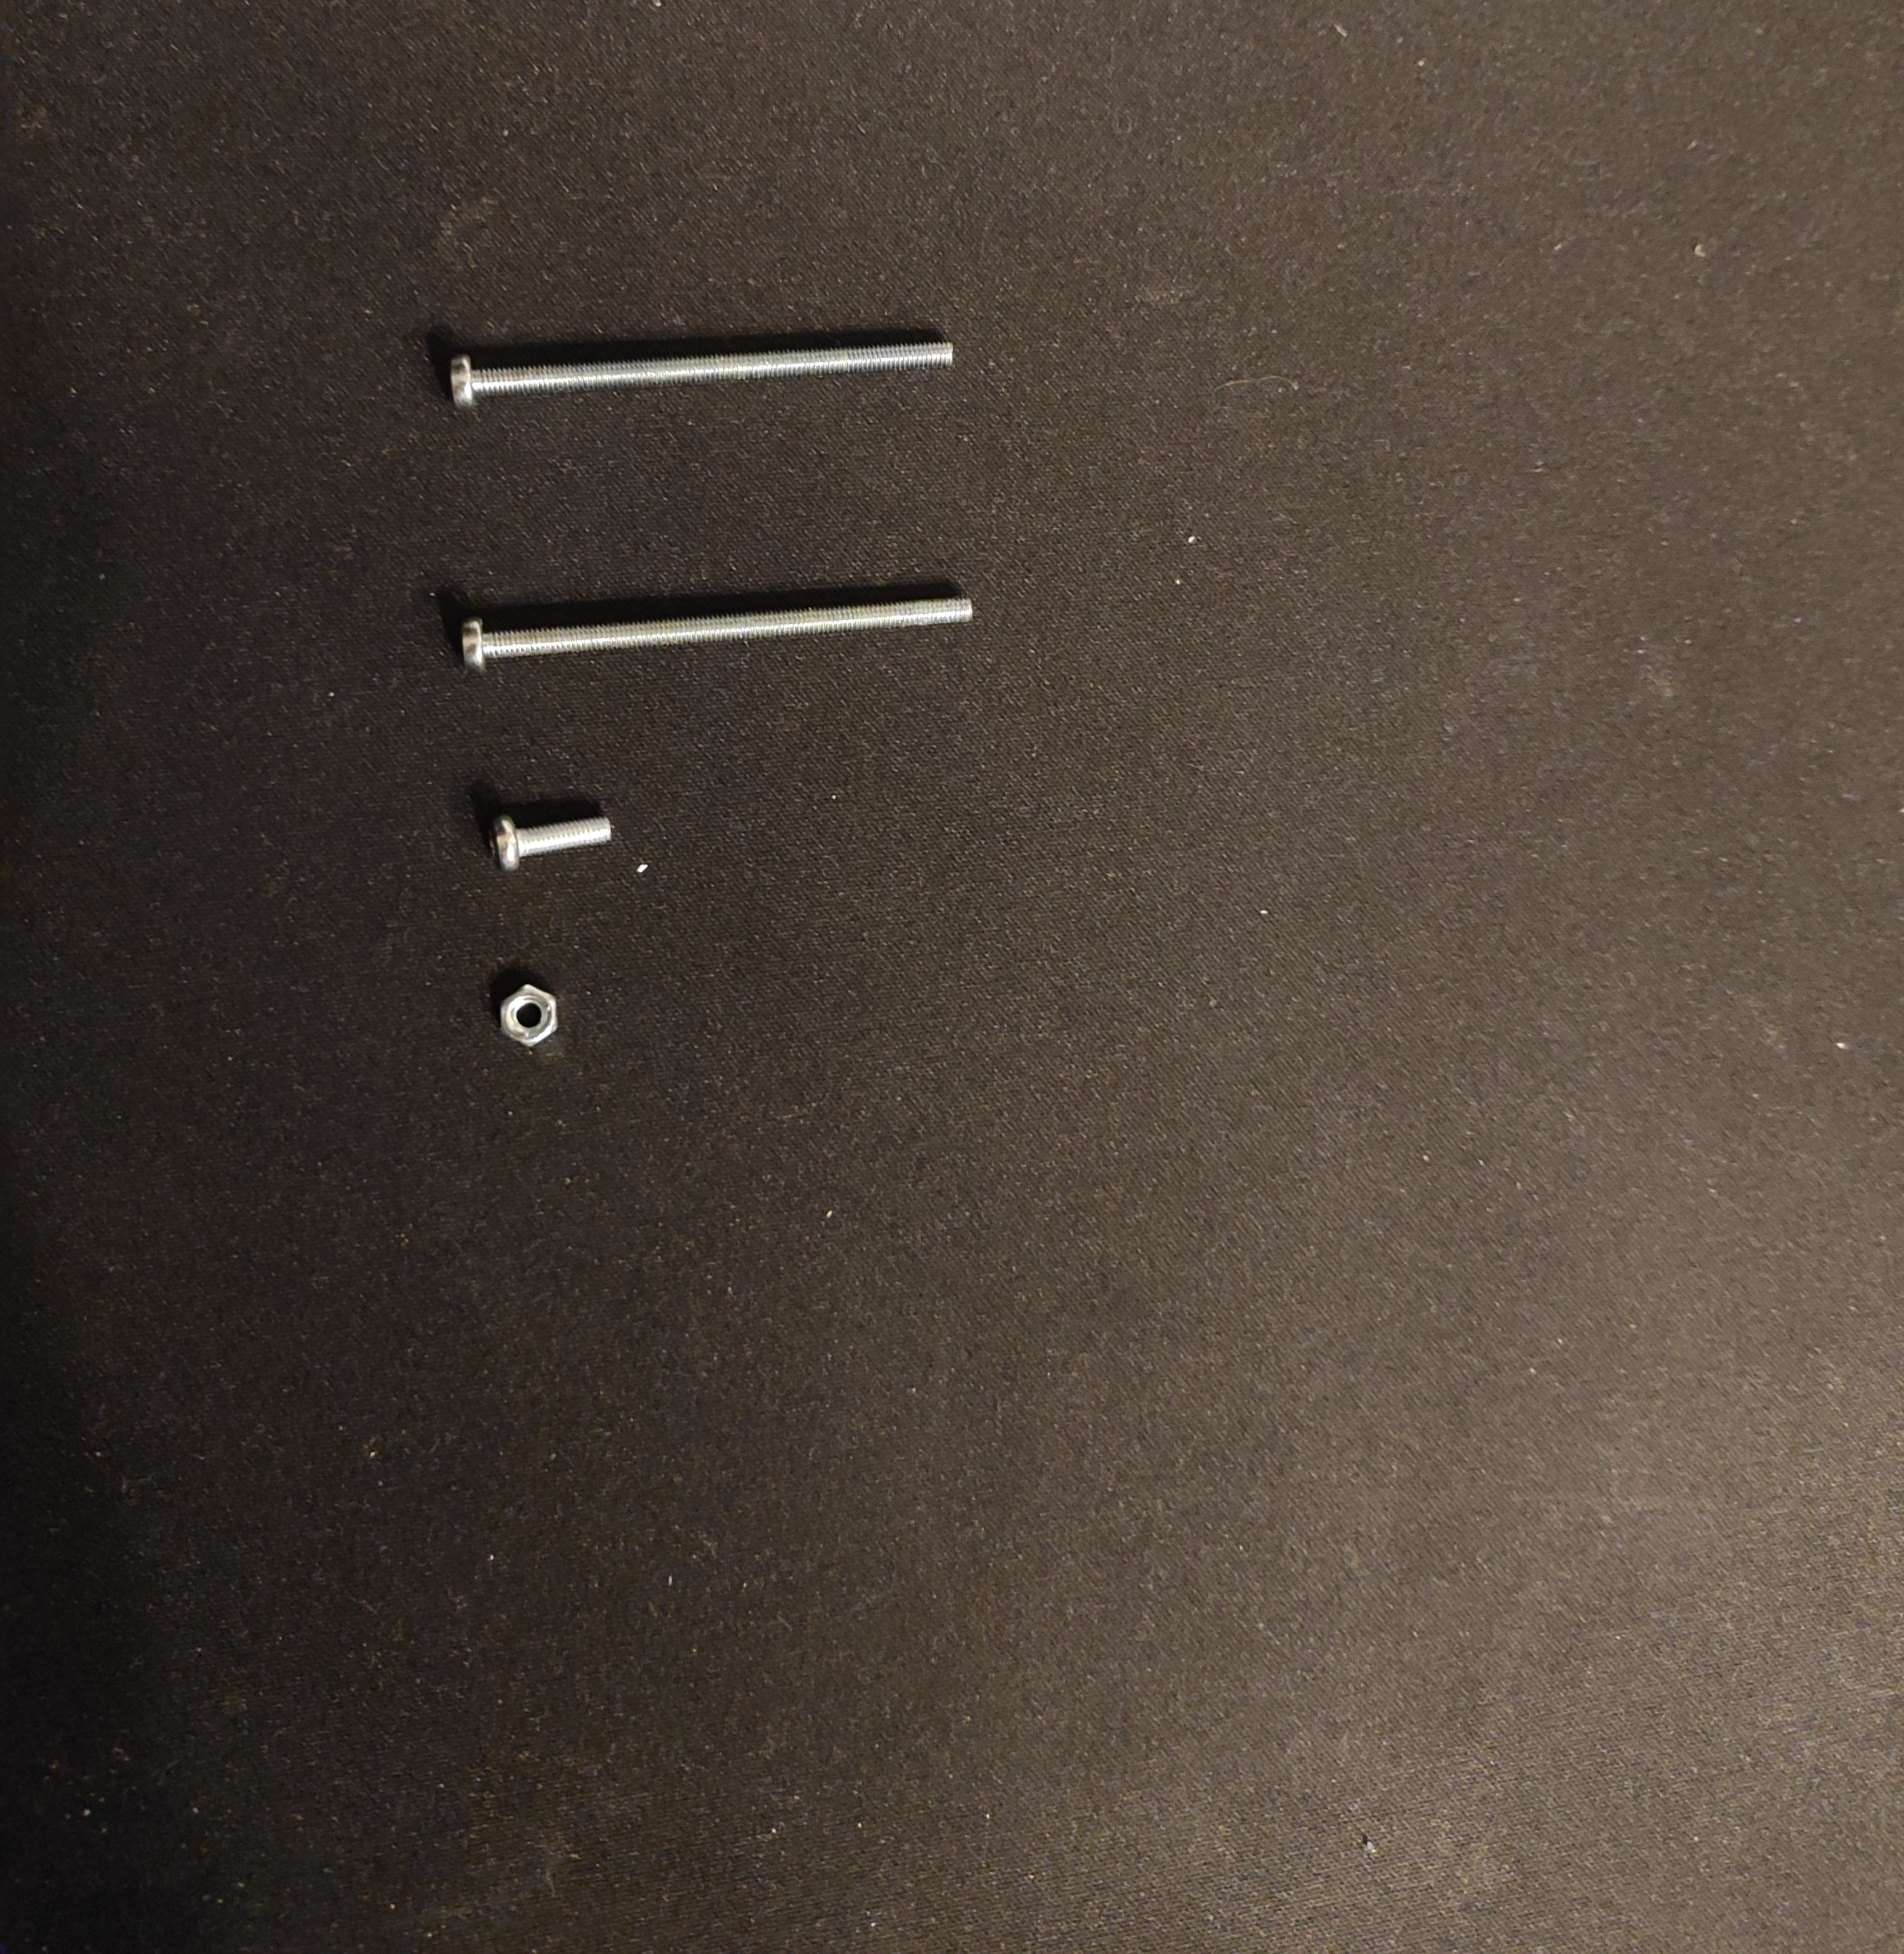
Βήμα 2ο
Θα χρειαστούμε βίδες
M3x8
M3x4

Slide 4
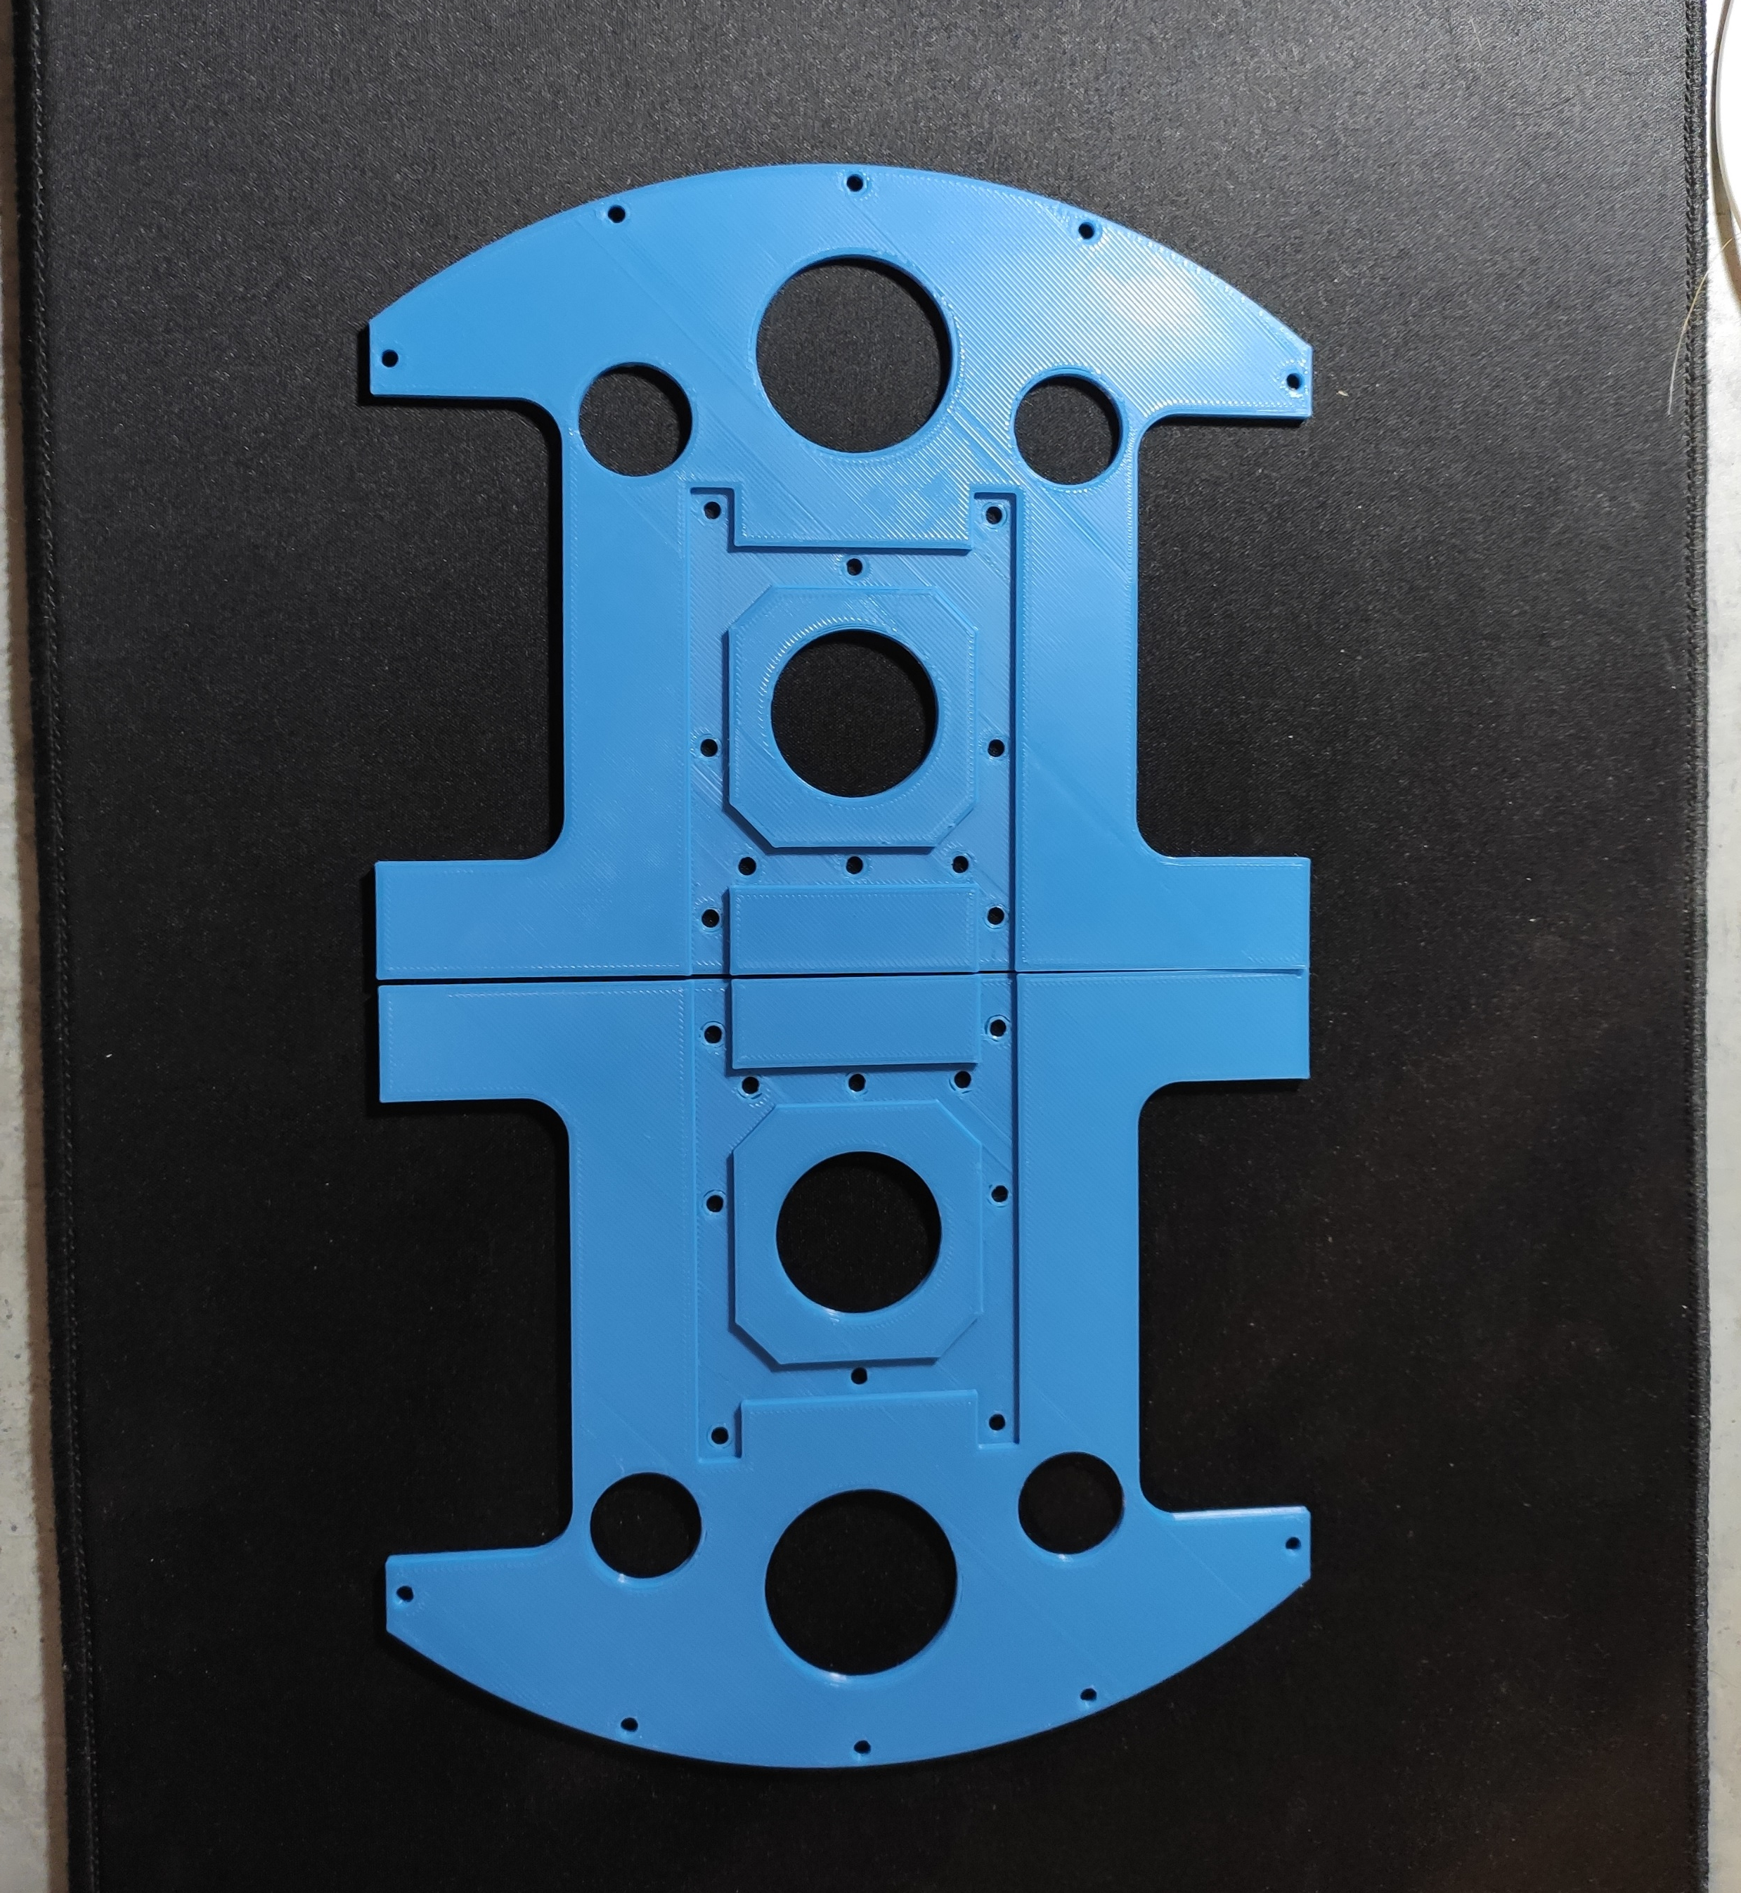
Βήμα 3ο
Ενώνουμε τα δυο κάτω μέρη

Slide 5
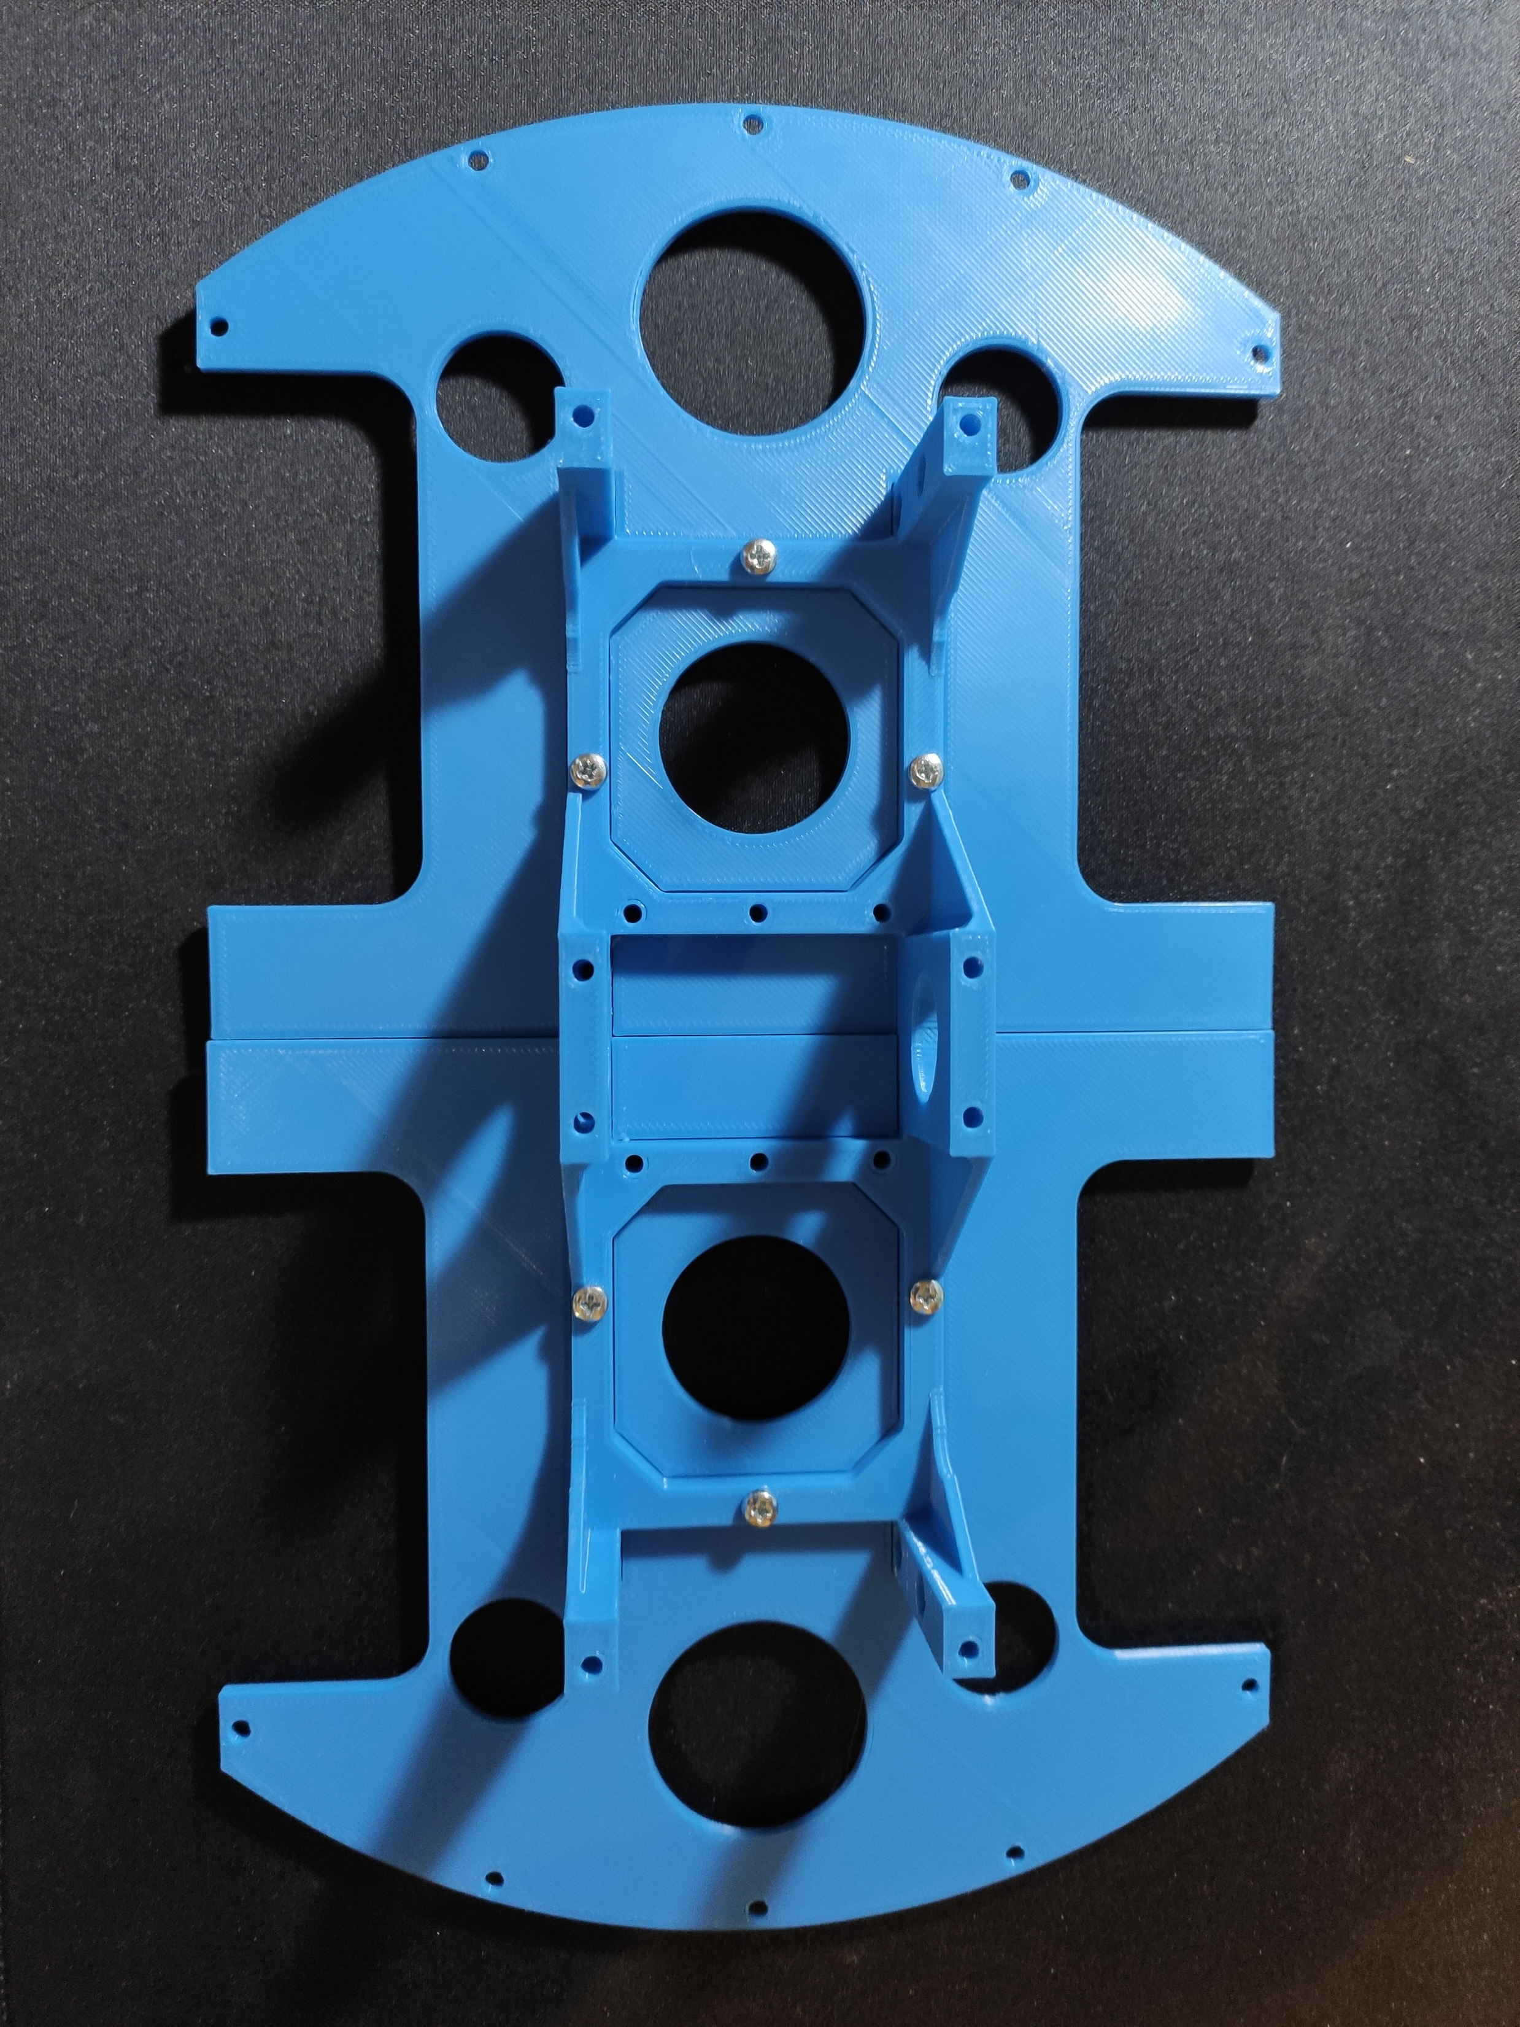
Βήμα 4ο
Βάζουμε την ένωση και την βιδώνουμε

Slide 6
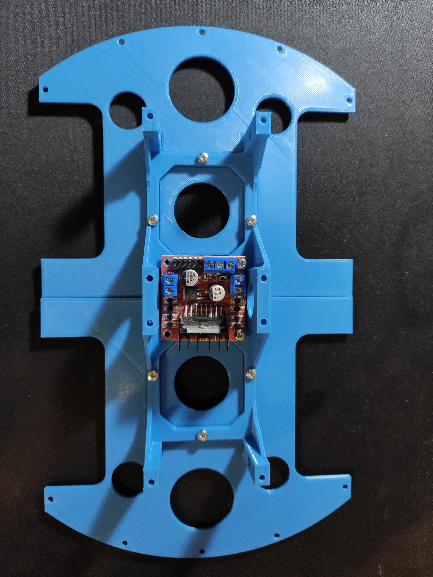
Βήμα 5ο
Βάζουμε το driver στο κέντρο του

Slide 7
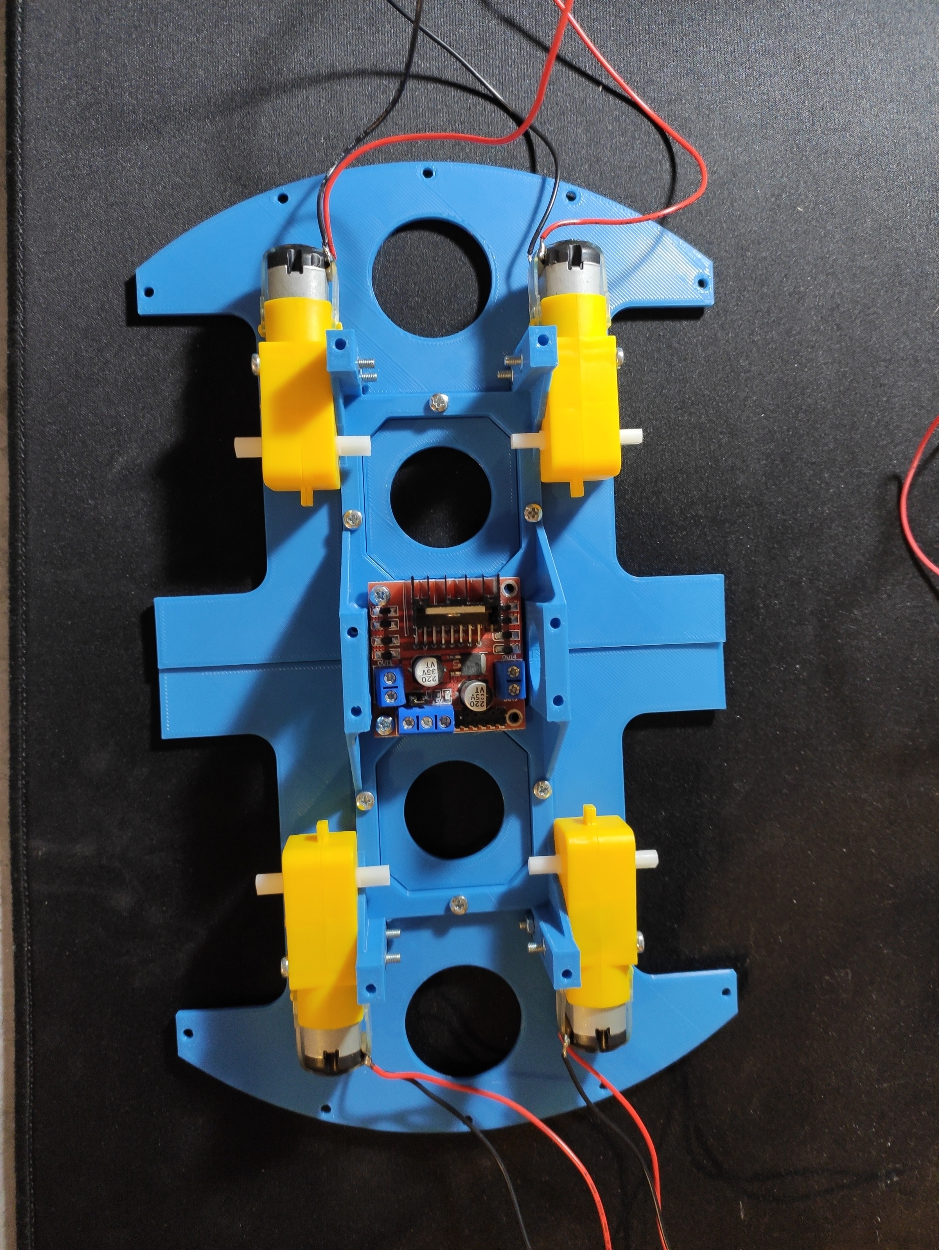
Βήμα 6ο
Τοποθετούμε τους κινητήρες και τους βιδώνουμε επάνω στην ένωση

Slide 8
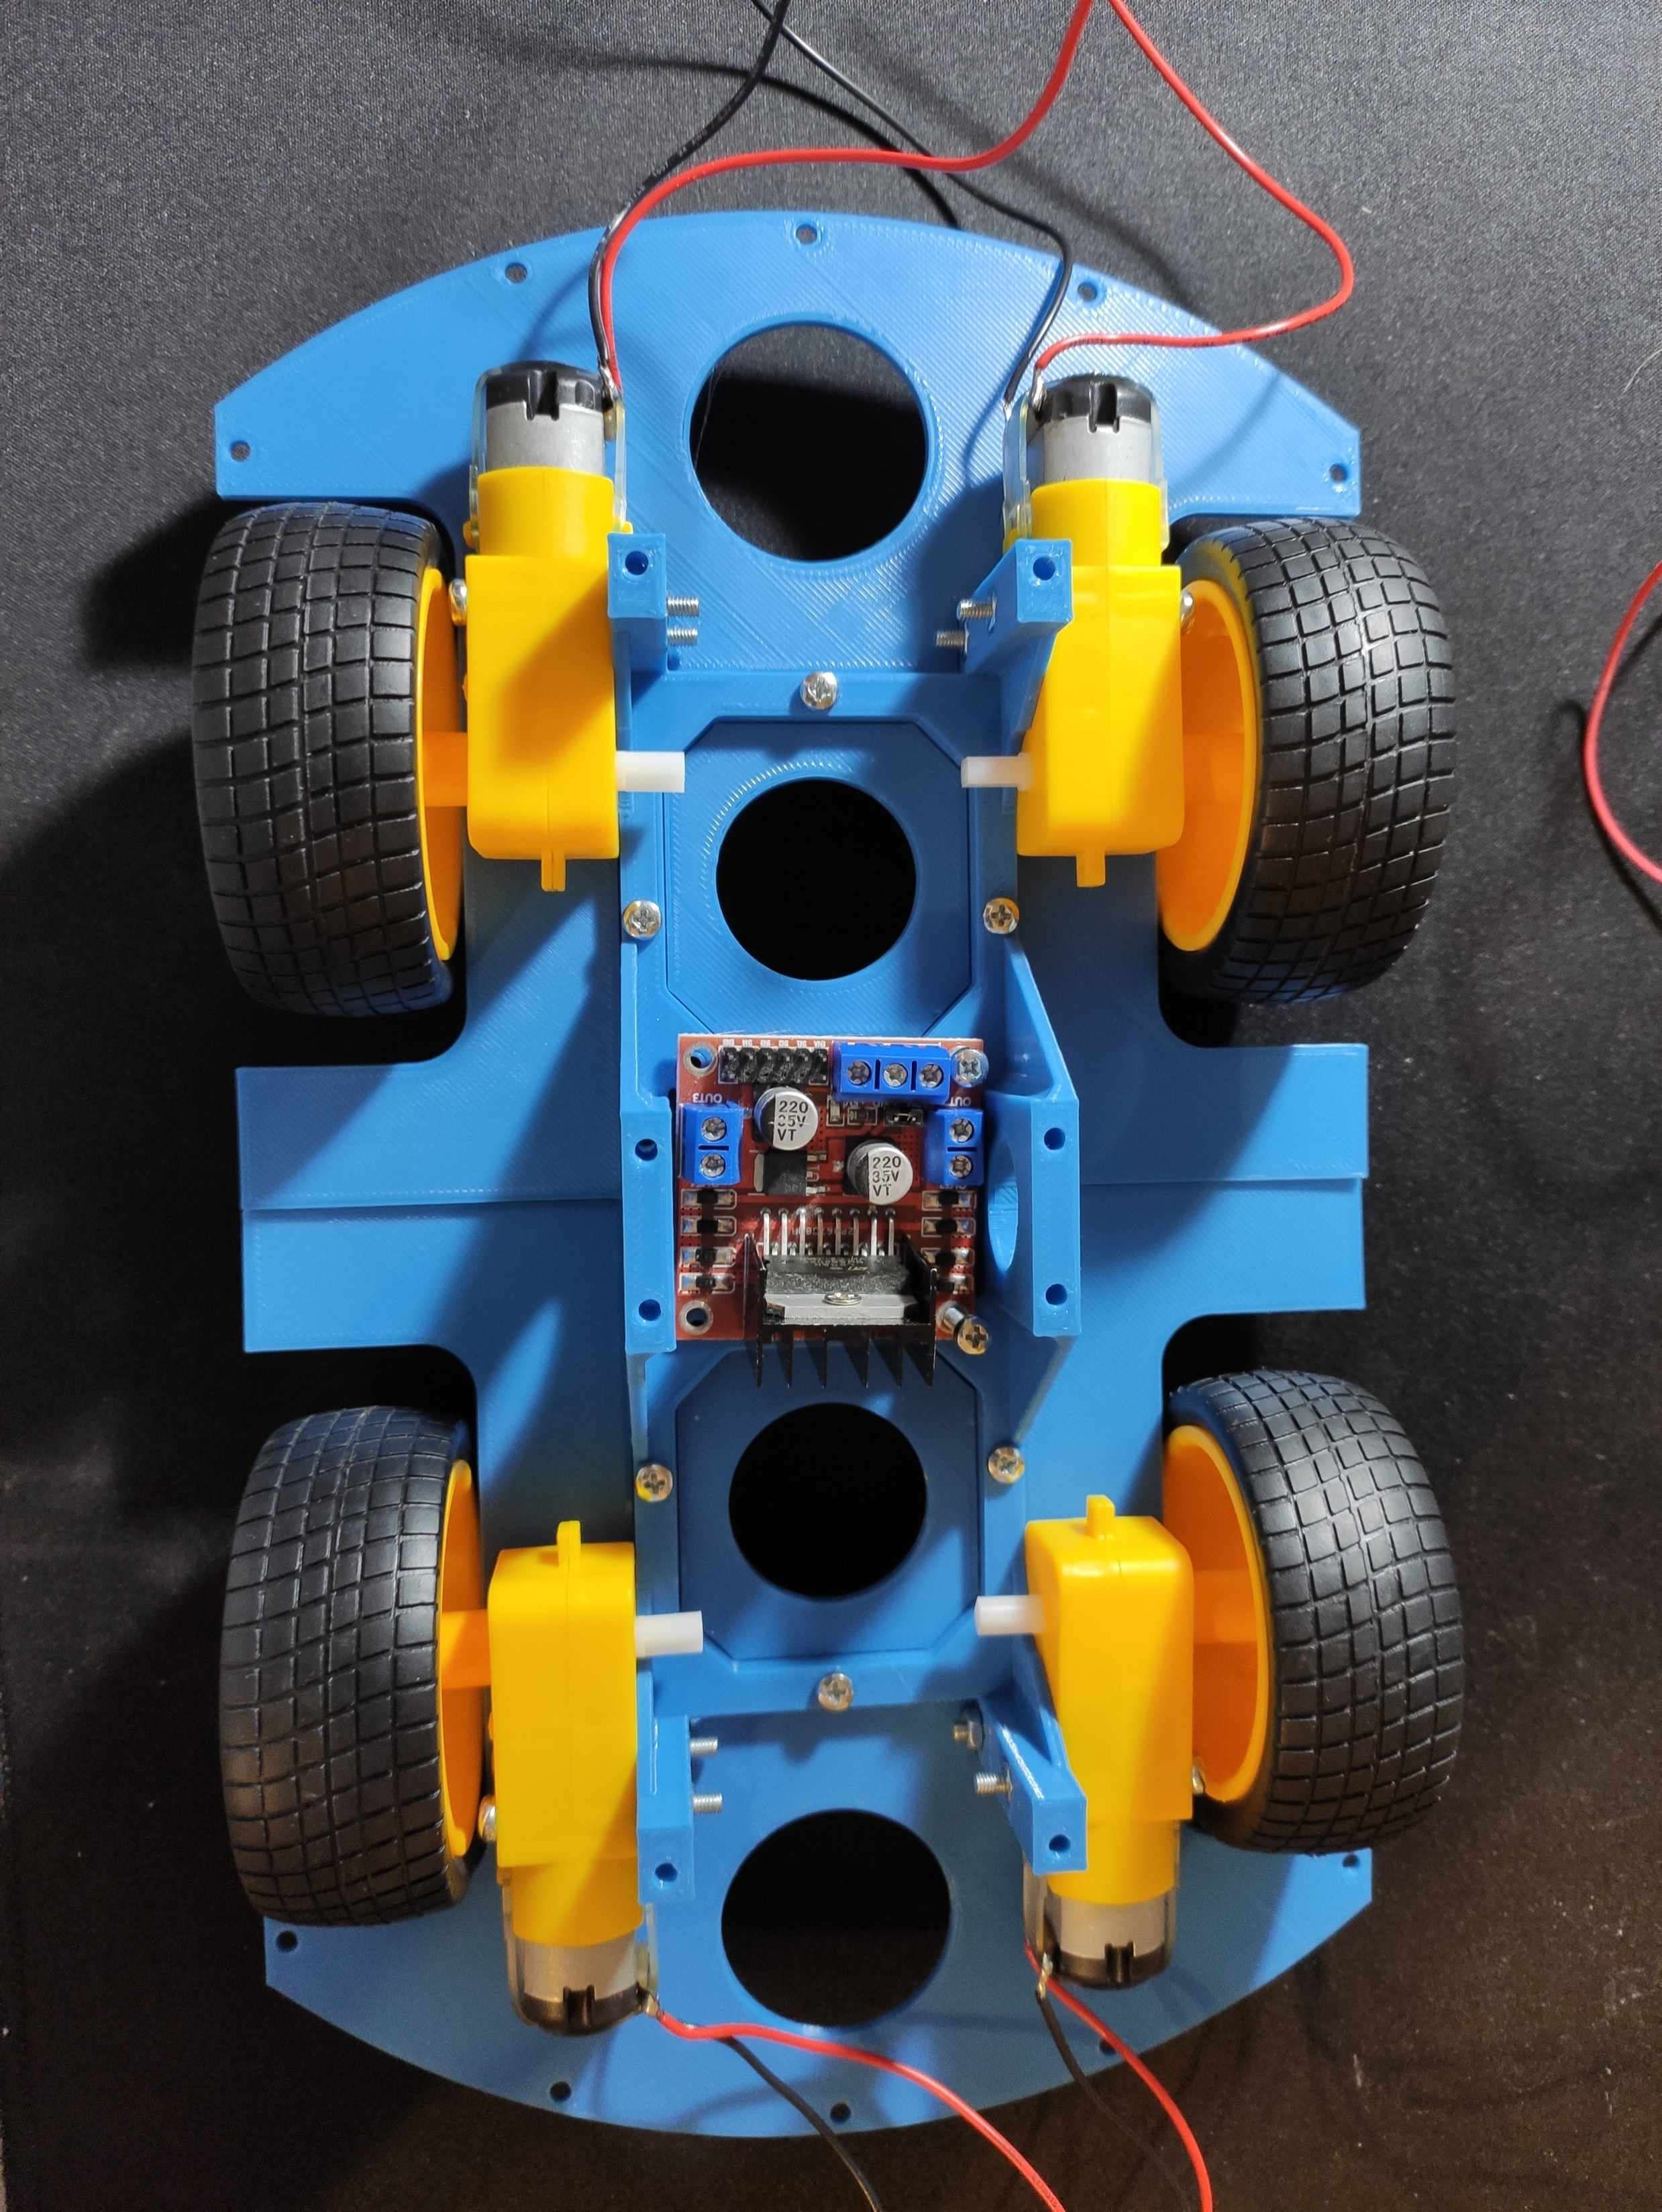
Βήμα 7ο
Τοποθετούμε τις βίδες και τους υπόλοιπους αισθητήρες
Στην συνέχεια βιδώνουμε και τα δυο πάνω μέρη

